Slide 1
Python 수업 5회차

Slide 2
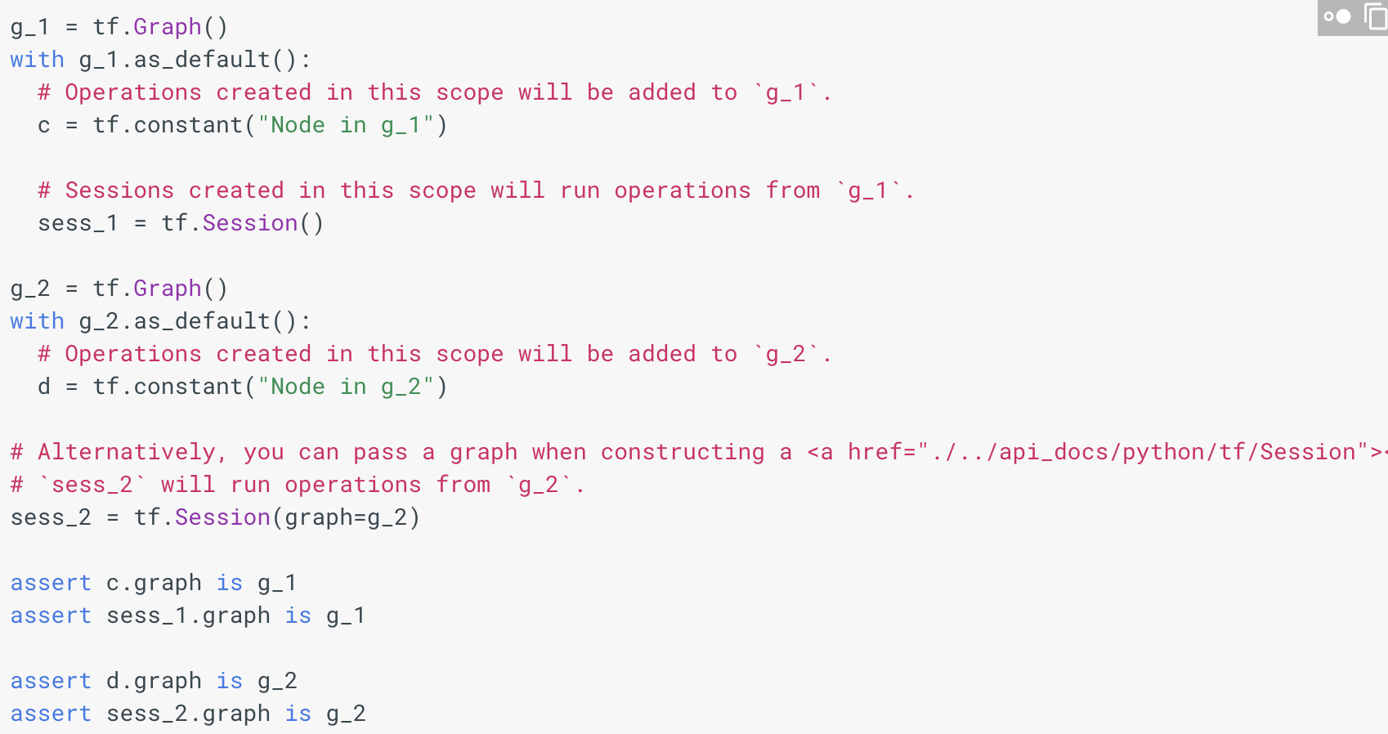
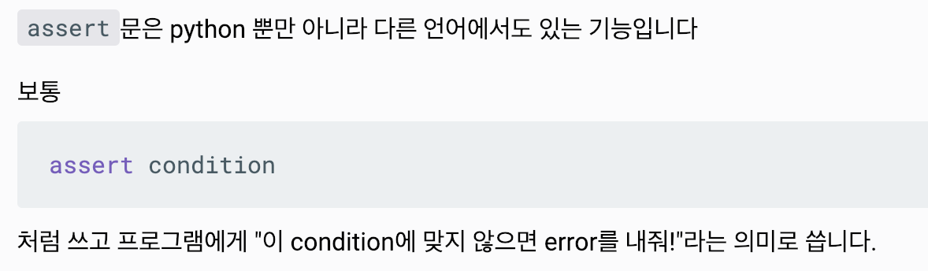
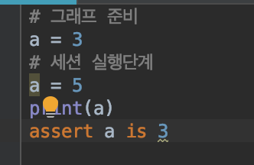
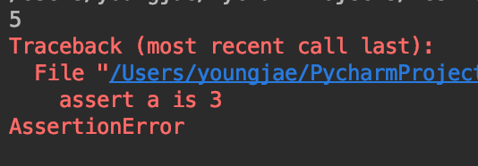
지난시간 – graph의 assert 는 예외처리..

Slide 3
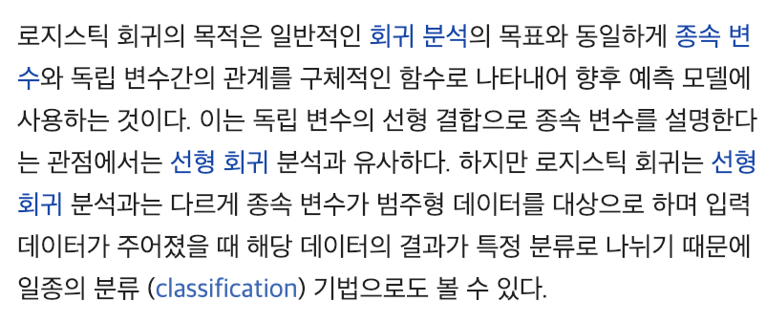
지난시간 – 로지스틱 회귀

Slide 4
오늘의 목표 – 아래 코드 이해하기
import tensorflow as tf
from tensorflow.examples.tutorials.mnist import input_data
# Dataset loading
mnist = input_data.read_data_sets("./samples/MNIST_data/", one_hot=True)
# Set up model
x = tf.placeholder(tf.float32, [None, 784])
W = tf.Variable(tf.zeros([784, 10]))
b = tf.Variable(tf.zeros([10]))
y = tf.nn.softmax(tf.matmul(x, W) + b)
y_ = tf.placeholder(tf.float32, [None, 10])
cross_entropy = -tf.reduce_sum(y_*tf.log(y))
train_step = tf.train.GradientDescentOptimizer(0.01).minimize(cross_entropy)

Slide 5
# Session
init = tf.global_variables_initializer()
sess = tf.Session()
sess.run(init)
# Learning
for i in range(1000):
batch_xs, batch_ys = mnist.train.next_batch(100)
sess.run(train_step, feed_dict={x: batch_xs, y_: batch_ys})
# Validation
correct_prediction = tf.equal(tf.argmax(y,1), tf.argmax(y_,1))
accuracy = tf.reduce_mean(tf.cast(correct_prediction, tf.float32))
# Result should be approximately 91%.
print(sess.run(accuracy, feed_dict={x: mnist.test.images, y_: mnist.test.labels}))

Slide 6
소프트맥스 회귀란?
뉴런의 출력 값을 정규화하는 함수.
멀티 클래스(multi-class) 분류인 경우 소프트맥스 함수를 자주 사용.
다변량 로지스틱
각 분류별로 결과 값을 구한 뒤, 0~1 사이의 값으로 변환해주는 함수.
확률화

Slide 7
크로스 엔트로피 손실함수란?
신경망의 손실함수로 사용되는 함수.
손실함수란 – 모델의 결과 값과 실제 대상 값 사이의 차이.
이 간극을 줄이는 과정이 학습이다.

Slide 8
Mnist란?
머신러닝과 텐서플로우의 기본적인 내용을 연습을 목적으로 하는 튜토리얼용 데이터.
Tenserflow 를 통해 쉽게 load해올 수 있다.
참조 https://github.com/tensorflow/tensorflow/tree/master/tensorflow/examples/tutorials/mnist
28 X 28( = 784) 크기의 0~9 까지의 손글씨가 numpy array로 들어있다.

Slide 9
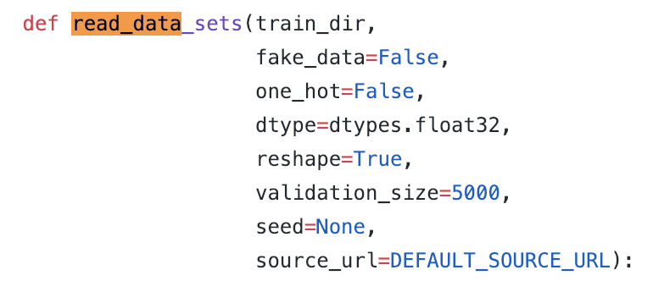
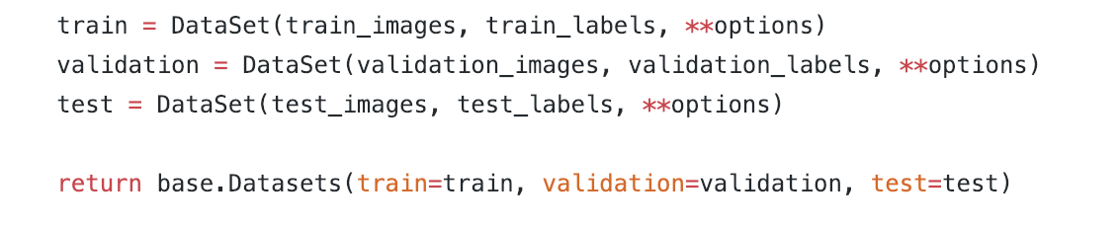
Mnist 가져오기(load)
from tensorflow.examples.tutorials.mnist import input_data
mnist = input_data.read_data_sets("./samples/MNIST_data/", one_hot=True)

Slide 10
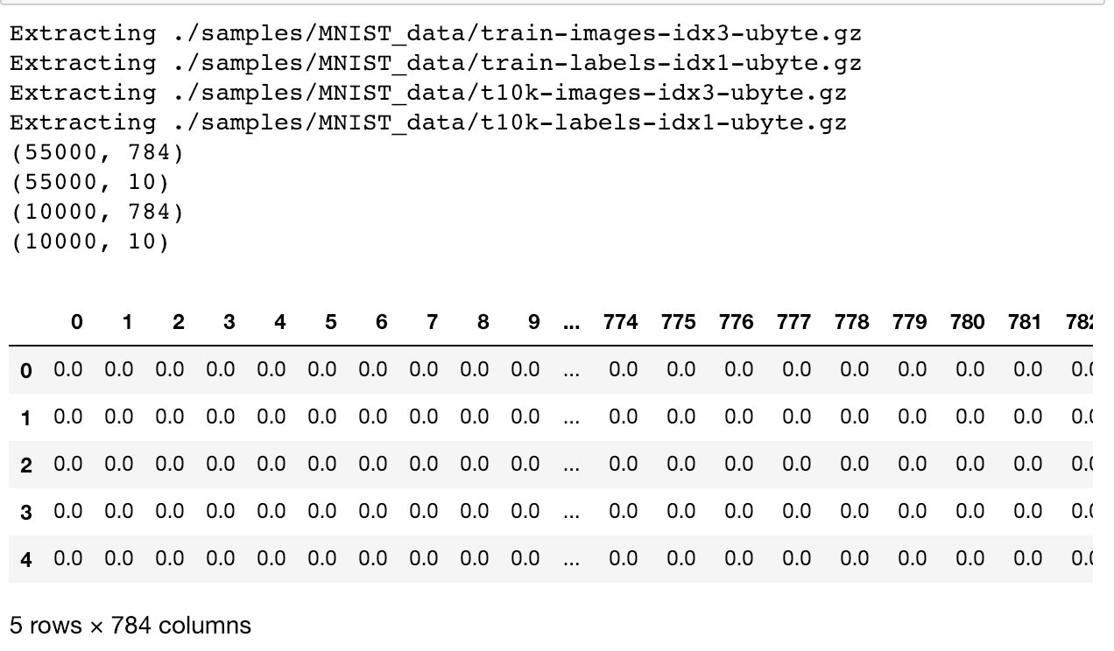
Mnist dataset 파악하기 – 데이터 크기
import matplotlib.pyplot as plt
from tensorflow.examples.tutorials.mnist import input_data
import pandas as pd
mnist = input_data.read_data_sets("./samples/MNIST_data/", one_hot=True)
trainimg = mnist.train.images #이미지의 픽셀 데이터
trainlabel = mnist.train.labels # 이미지의 정답들
testimg = mnist.test.images
testlabel = mnist.test.labels
print(trainimg.shape)
print(trainlabel.shape)
print(testimg.shape)
print(testlabel.shape)
df = pd.DataFrame(mnist.train.images).head(10)
df.head()

Slide 11
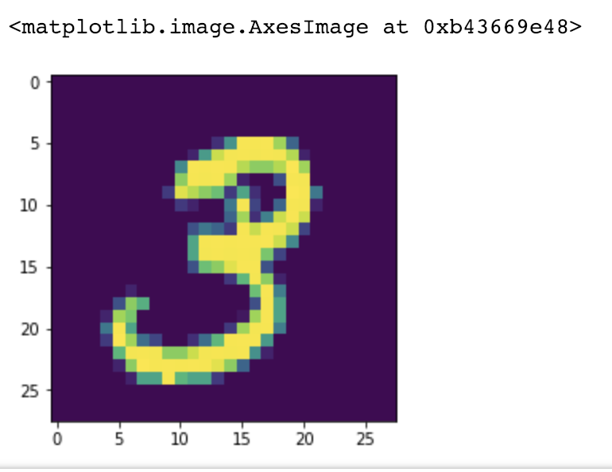
Mnist dataset 파악하기 – 그림으로
import matplotlib.pyplot as plt
from tensorflow.examples.tutorials.mnist import input_data
import numpy as np
mnist = input_data.read_data_sets("./samples/MNIST_data/", one_hot=True)
arr= np.array(mnist.train.images[1])
arr.shape = (28,28) # 784 = 28 X 28 이다
# imshow는 2차원 자료의 크기를 색깔로 표시
plt.imshow(arr)

Slide 12
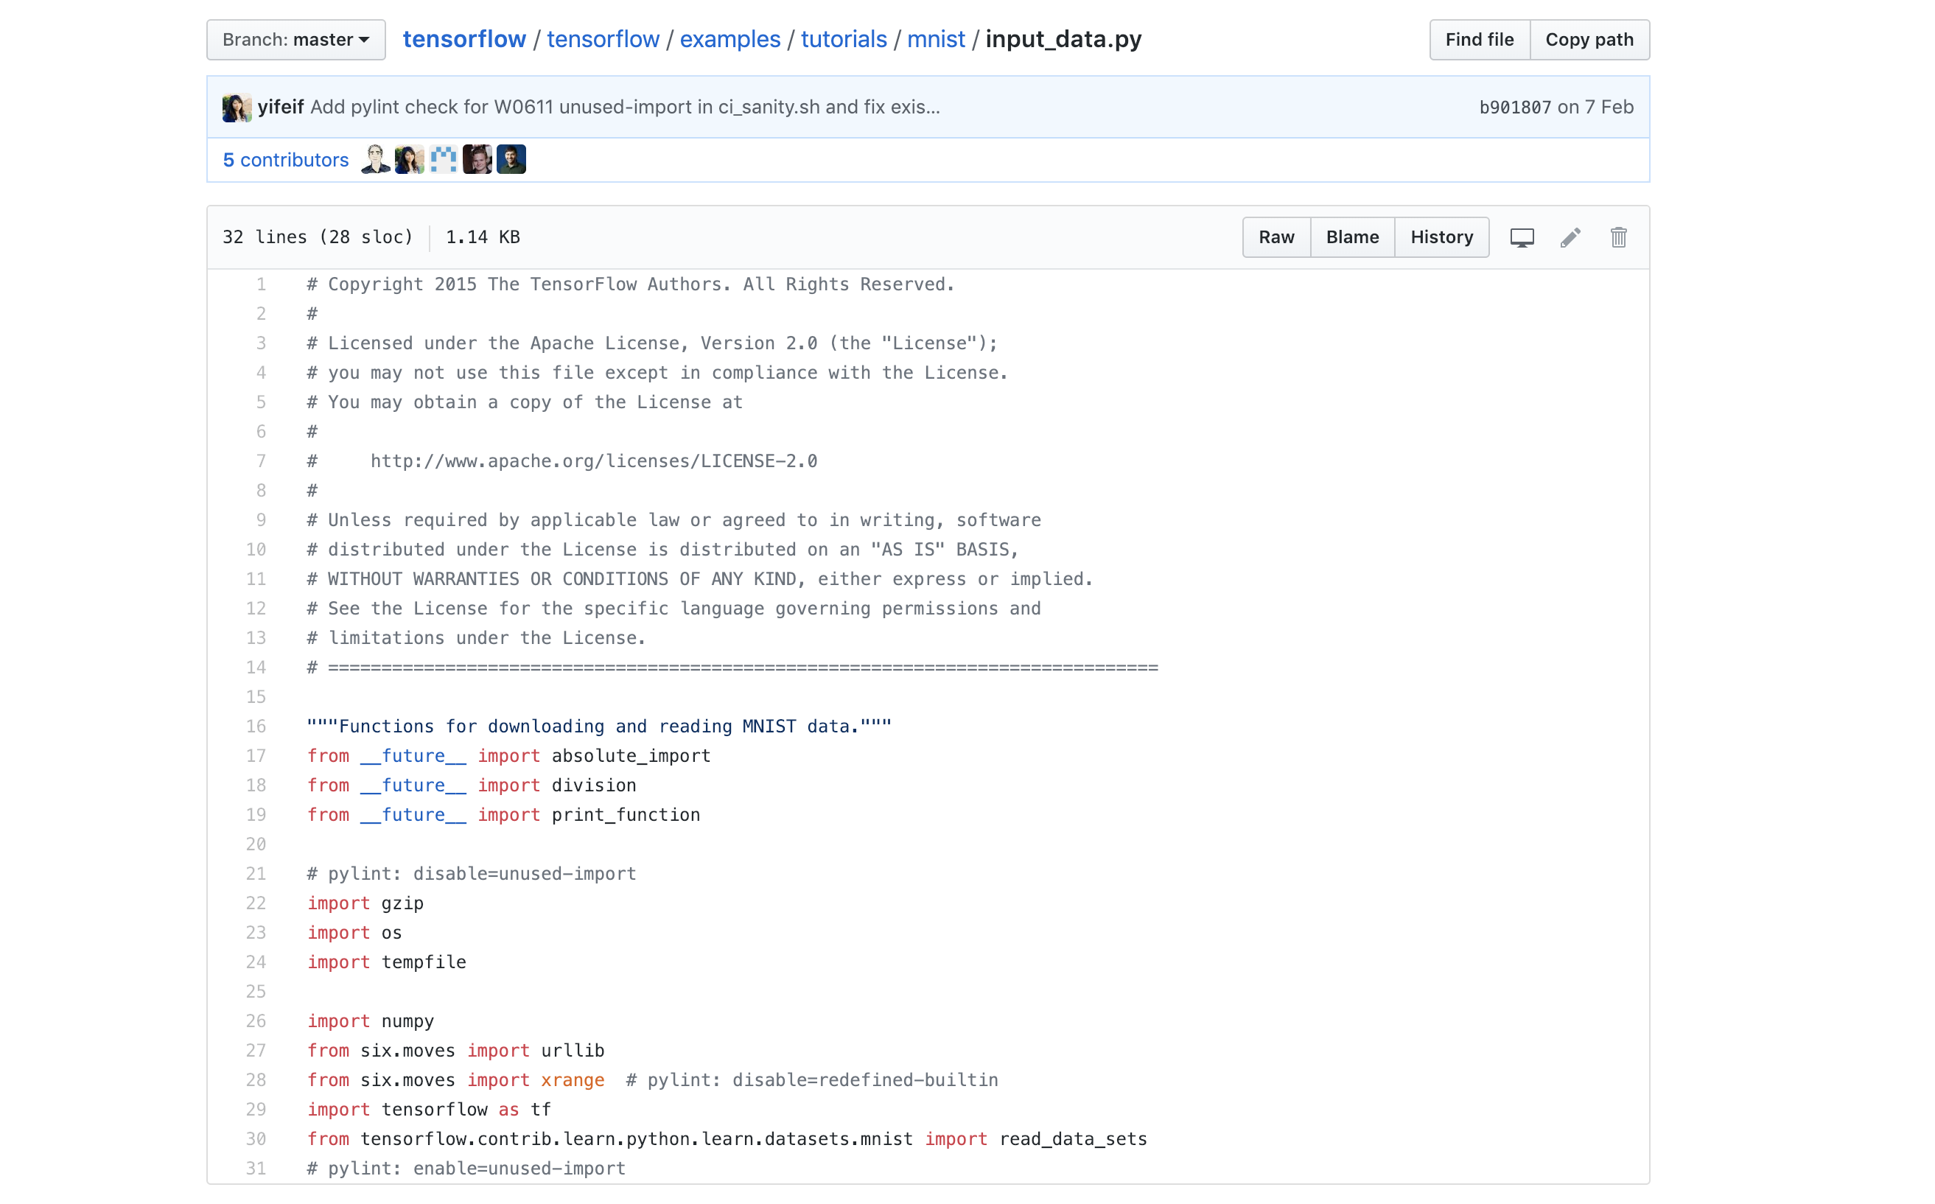
프로그램 짜보기 – 1. Dataset loading
import tensorflow as tf
from tensorflow.examples.tutorials.mnist import input_data

Slide 13
프로그램 짜보기 – 1. Dataset loading
mnist = input_data.read_data_sets("./samples/MNIST_data/", one_hot=True)
#one_hot 이란?
- Incoding방식. 해당하는 특성에만 1을, 나머지엔 0을 할당하는 방법.

Slide 14
프로그램 짜보기 – 2. 모델 구현
x = tf.placeholder(tf.float32, [None, 784])
# x는 784차원의 벡터로 변형된 MNIST 이미지의 데이터를 넣을 변수.
W = tf.Variable(tf.zeros([784, 10]))
b = tf.Variable(tf.zeros([10]))
#W 는 784차원의 이미지 벡터를 곱해서 각 클래스에 대한 가중치를 나타내는 10차원 벡터
#b 는 10차원 벡터에 더하기 위한 편향.
#위의 값 두개는 학습해 나갈것이므로 초기값을 0 으로 해도 무관하다고 함.

Slide 15
프로그램 짜보기 – 2. 모델 구현
#softmax 함수 구현.
y = tf.nn.softmax(tf.matmul(x, W) + b)
# 한줄로도 가능. X와 W를 곱하여 편향을 더한것.

Slide 16
프로그램 짜보기 – 3. 학습 구현
#올바른 실제 답을 넣기 위한 새로운 placeholder
y_ = tf.placeholder(tf.float32, [None, 10])
# 교차 엔트로피 −∑y′log⁡(y) 를 구현 (축약되었음을 참고..)
cross_entropy = -tf.reduce_sum(y_*tf.log(y))
# tf.log는 y의 각 원소의 로그 값을 계산합니다.
# 그 다음, y_의 각 원소를 tf.log(y)의 해당하는 원소들과 곱합니다.
# tf.reduce_sum으로 텐서의 모든 원소를 더합니다.

Slide 17
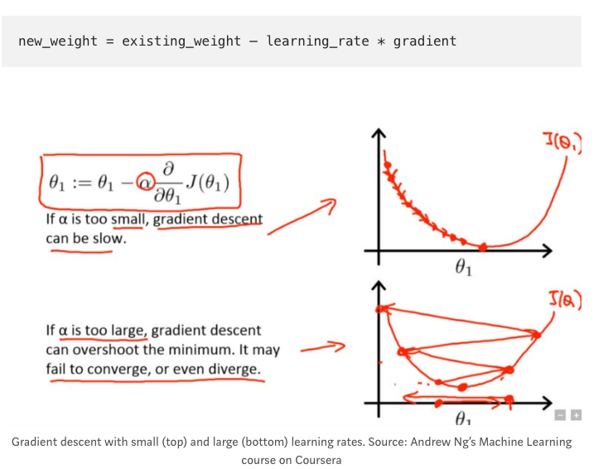
프로그램 짜보기 – 3. 학습 구현
# 학습도를 0.01로 준 경사 하강법(gradient descent) 알고리즘
train_step = tf.train.GradientDescentOptimizer(0.01).minimize(cross_entropy)

Slide 18
프로그램 짜보기 – 4. 변수 초기화
init = tf.global_variables_initializer()

Slide 19
프로그램 짜보기 – 5. 세션 실행
sess = tf.Session()
sess.run(init)

Slide 20
프로그램 짜보기 – 6. 학습 실행
for i in range(1000):
batch_xs, batch_ys = mnist.train.next_batch(100)
sess.run(train_step, feed_dict={x: batch_xs, y_: batch_ys})
# 1000번 반복
# 각 반복 단계마다, 학습 세트로부터 100개의 무작위 데이터들의 일괄 처리(batch)들을 가져옴.
# placeholders를 대체하기 위한 일괄 처리 데이터에 train_step Feeding

Slide 21
프로그램 짜보기 – 7. 모델 평가하기
correct_prediction = tf.equal(tf.argmax(y,1), tf.argmax(y_,1))
accuracy = tf.reduce_mean(tf.cast(correct_prediction, tf.float32))
# tf.argmax(input, axis=None, name=None, dimension=None)
# tf.argmax는 특정한 축( = 1차원)을 따라 가장 큰 원소의 색인을 알려줌
# 즉, 훈련데이터 y가 실제 데이터y_와 같은지 equal로 비교. 같으면 true, 다르면 false
# correct_prediction는 정답여부를 true, false로 가지고 있음. Cast는 이를 1, 0 으로 바꿔줌.
# reduce_mean은 이 1과 0 의 값들의 평균을 구해줌.
# ex) [True, False, True, True]는 [1,0,1,1] 이 되고 평균값은 0.75 이 됨

Slide 22
프로그램 짜보기 – 8. 결과 출력
print(sess.run(accuracy, feed_dict={x: mnist.test.images, y_: mnist.test.labels}))
#마지막으로 정확도 accuracy 출력

Slide 23
오늘의 목표 – 전체 다시 보기
import tensorflow as tf
from tensorflow.examples.tutorials.mnist import input_data
# Dataset loading
mnist = input_data.read_data_sets("./samples/MNIST_data/", one_hot=True)
# Set up model
x = tf.placeholder(tf.float32, [None, 784])
W = tf.Variable(tf.zeros([784, 10]))
b = tf.Variable(tf.zeros([10]))
y = tf.nn.softmax(tf.matmul(x, W) + b) #출력 함수
y_ = tf.placeholder(tf.float32, [None, 10]) #실제 정답이 들은 변수
cross_entropy = -tf.reduce_sum(y_*tf.log(y)) # 학습함수(크로스엔트로피 오차함수)
train_step = tf.train.GradientDescentOptimizer(0.01).minimize(cross_entropy) #경사하강법

Slide 24
# Session
init = tf.global_variables_initializer() #변수초기화
sess = tf.Session() #세션 시작
sess.run(init)
# Learning
for i in range(1000): #학습 1000번 시행
batch_xs, batch_ys = mnist.train.next_batch(100) #데이터 100개씩 불러와
sess.run(train_step, feed_dict={x: batch_xs, y_: batch_ys}) #경사하강법
# Validation
correct_prediction = tf.equal(tf.argmax(y,1), tf.argmax(y_,1)) #모델평가
accuracy = tf.reduce_mean(tf.cast(correct_prediction, tf.float32))
# Result should be approximately 91%.
print(sess.run(accuracy, feed_dict={x: mnist.test.images, y_: mnist.test.labels})) #결과 출력

Slide 25
결과 분석.
대략 90% 정도가 나옴.
좋은 모델인가?
아니다.
최적화 시키는 방법은?
층 쌓기, 크로스엔트로피, 경사하강법, 학습횟수, 데이터셋의 분리, 오버피팅 등…
좀더 최적화 시키면 99% 이상도 가능하다.

Slide 26
다음시간 숙제1
이 모델에서 정확도를 92%이상으로 끌어올리도록 최적화를 시켜 오기

Slide 27
숙제2
실행시 placeholder 변수인 C에 3이란 값을 feed하여 계산하는 아래의 계산그래프를 Tensorflow로 작성하고, F값을 print 하시오.
Placeholder
C
3
Mul
const
B
2
E
const
Add
Add
A
5
D
F
?

Slide 28
숙제3 –최소 아래의 개념 이해하고 오기
CNN의
합성곱계층(conv2d)
풀링계층(max_pool_2x2)
활성화 함수(Relu)
오버피팅을 막는 최적화 방법
드롭아웃(Dropout)

Slide 29
합성곱 신경망 (CNN)
(Convolutional neural network)

Slide 30
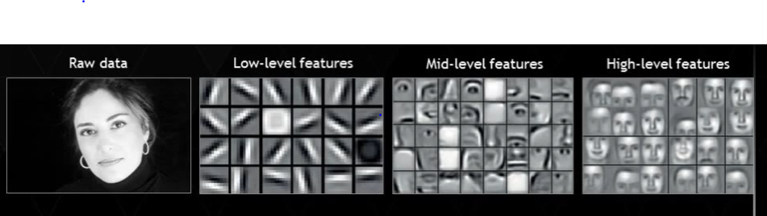
합성곱 신경망(CNN) 이란?
Convolutional Neural Network
초기 layer에서는 edge나 line을 학습하고, 그 다음 이미지의 high-level 표현을 습득한다.
시각적 이미지를 분석하는 데 주로 사용되는 딥러닝 알고리즘.

Slide 31
CNN의 핵심인 두 계층
합성곱(convolutional) 계층
필터를 이용해 합성곱 연산을 수행한다. 필터(커널 = 가중치)의 윈도우를 일정 간격으로 이동해가며 입력 데이터에 적용한다.
딥러닝과 달리 데이터 형상이 유지됨.

Slide 32
CNN의 핵심인 두 계층
풀링(pooling) 계층
풀링은 2차원 데이터의 세로 및 가로 방향의 공간을 줄이는 연산
풀링에는 최대 풀링(Max Pooling), 평균 풀링(Average Pooling) 등이 있다.
최대 풀링은 대상 영역에서 최댓값을 취하는 연산, 평균 풀링은 대상 영역의 평균을 계산한다. 이미지 인식 분야에서는 주로 최대 풀링을 사용한다.

Slide 33
Mnist에 적용
합성곱층과 풀링층을 거쳐 사이즈를 줄인뒤, fully Connected로 최종결과값 도출
그리고 softmax를 사용해 분류(classification)

Slide 34
읽어보기
https://codeonweb.com/entry/f50e23df-0f23-4e56-95a6-efb9981716f7
https://tensorflow.blog/5-%ED%85%90%EC%84%9C%ED%94%8C%EB%A1%9C%EC%9A%B0-%EB%8B%A4%EC%A4%91-%EB%A0%88%EC%9D%B4%EC%96%B4-%EB%89%B4%EB%9F%B4-%EB%84%A4%ED%8A%B8%EC%9B%8C%ED%81%AC-first-contact-with-tensorflow/

